Slide 1
user personas

Slide 2
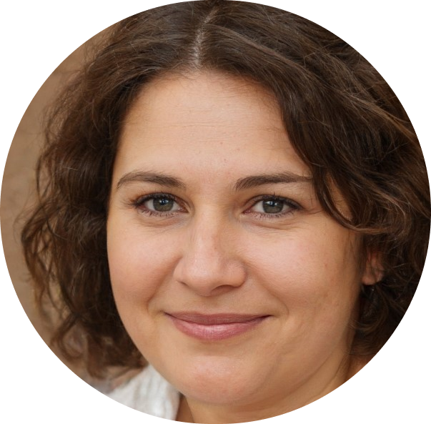
User persona 1: promotor del proyecto.
Bio
María es madre y esposa, disfruta pasando tiempo de calidad con su familia. Los fines de semana, se pueden encontrar a María y a su familia dando un paseo por las plazas de su barrio o simplemente disfrutando de una tarde tranquila en casa.
Uno de los hábitos familiares favoritos de María es cocinar juntos. Le encanta experimentar con nuevas recetas y platos saludables, incentivando a su familia alimentación saludable.
Frustraciones: los obstáculos que ella presenta son desigualdades que enfrentan muchos de sus estudiantes, especialmente aquellos de comunidades desfavorecidas. A menudo se ve limitada en su capacidad para brindar el apoyo y los recursos necesarios para ayudar a estos estudiantes a superar sus desafíos y alcanzar su máximo potencial.
Maria Garcia
Edad: 35 años
Ocupación: docente
Intereses: proyectos educativos para mejorar el aprendizaje.
objetivo de vida:Contribuir de manera significativa al avance y la mejora continua de la educación, impactando positivamente en la vida de estudiantes de todas las edades y en el desarrollo de la sociedad en su conjunto.
¿Por qué este usuario?
Su compromiso con la educación y su capacidad para generar impacto positivo son cualidades que pueden inspirar a otros a contribuir a un proyecto.

Slide 3
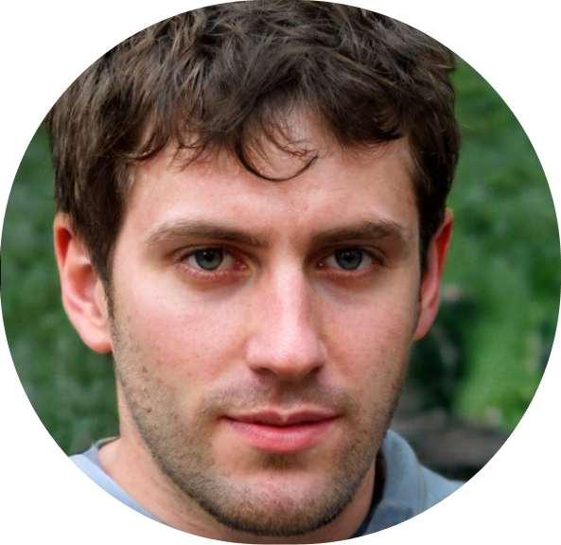
User persona 2: promotor del proyecto.
Bio
Como estudiante de medicina, dedica gran parte de su tiempo al estudio, se mantiene informado sobre las noticias y eventos actuales en su país las problemáticas que ocurren allí, fuera del ambiente académico pasa tiempo con sus padres y disfruta con sus amigos cuando van a jugar futbol.
Frustraciones:
la falta de recursos y apoyo para llevar a cabo proyectos innovadores destinados a mejorar la calidad de vida en áreas de salud desatendidas.
La burocracia y la falta de financiamiento pueden obstaculizar sus esfuerzos por implementar soluciones efectivas y accesibles para estas comunidades.
Alejandro Avila
Edad: 25 años
Ocupación: Estudiante de medicina
Intereses: Salud pública, prevención de enfermedades, tecnología aplicada a la medicina.
objetivo de vida:Contribuir a mejorar la calidad de vida de las personas, especialmente en áreas de salud desatendidas, a través de proyectos innovadores y accesibles.
¿Por qué este usuario?
representa el tipo de usuario comprometido con la salud de las personas enfocando a la prevención, educación y visionario al promover recaudar fondos en una página web al mismo tiempo implementar las nuevas tecnologías a sus ideas.

Slide 4
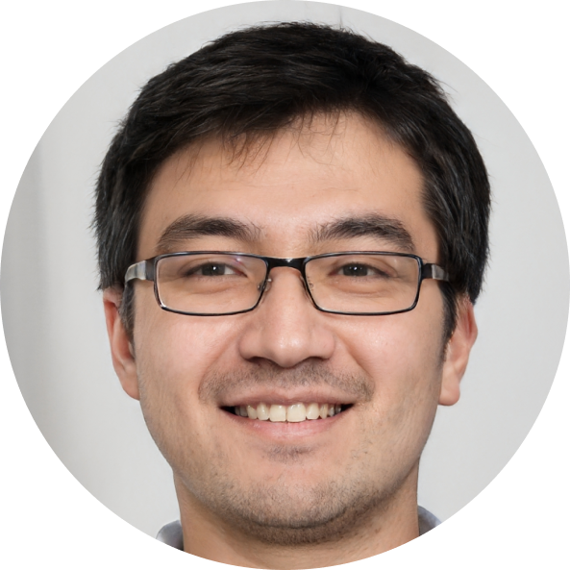
User persona 3: Patrocinador del proyecto.
Bio
Juan empieza su dia desde temprano haciendo actividad física ya sea haciendo ejercicio o estiramientos en su casa. Comparte su espacio con su mascota Max toman largos paseos por el barrio, Los fines de semana son reservados para su familia o amigos y así disfrutar del tiempo de calidad.
Frustraciones:
La falta de tiempo podría dificultar su participación activa en proyectos sociales o en la búsqueda de oportunidades para apoyar causas importantes.
si no ve resultados tangibles de sus contribuciones o si encuentra obstáculos para hacer un impacto significativo en las causas que le importan. Esto podría generar sentimientos de impotencia o desmotivación en su compromiso con el progreso social.
Juan Lopez
Edad: 40 años
Ocupación: Ingeniero
Intereses: Tecnología, educación, salud
objetivo de vida: busca utilizar sus recursos y su influencia para impulsar el progreso y el bienestar de la sociedad, contribuyendo así a un futuro mejor para todos.
¿Por qué este usuario?
Desde su posición personal, con sus conocimientos y valores arraigados, muestra un firme interés en los asuntos que impactan la vida de los demás. Consciente de su capacidad económica, este perfil reconoce la importancia de utilizar sus recursos de manera responsable y efectiva para apoyar los desafíos sociales.

